Slide 1
ИССЛЕДОВАНИЕ ВЛИЯНИЯ ВНЕЗАПНЫХ СТРАТОСФЕРНЫХ ПОТЕПЛЕНИЙ НА ВАРИАЦИИ ЭМИССИОННОГО СЛОЯ 557.7 НМ НАД ОБСЕРВАТОРИЯМИ МАЙМАГА И ТОРЫ.
А.В. Саункин¹, О.С. Зоркальцева¹, Р.В. Васильев¹, Г.А. Гаврильева²
¹Институт солнечно-земной физики Сибирского отделения Российской академии наук, Иркутск, Россия
²Институт космофизических исследований и аэрономии Сибирского отделения Российской академии наук, Якутск, Россия

Slide 2
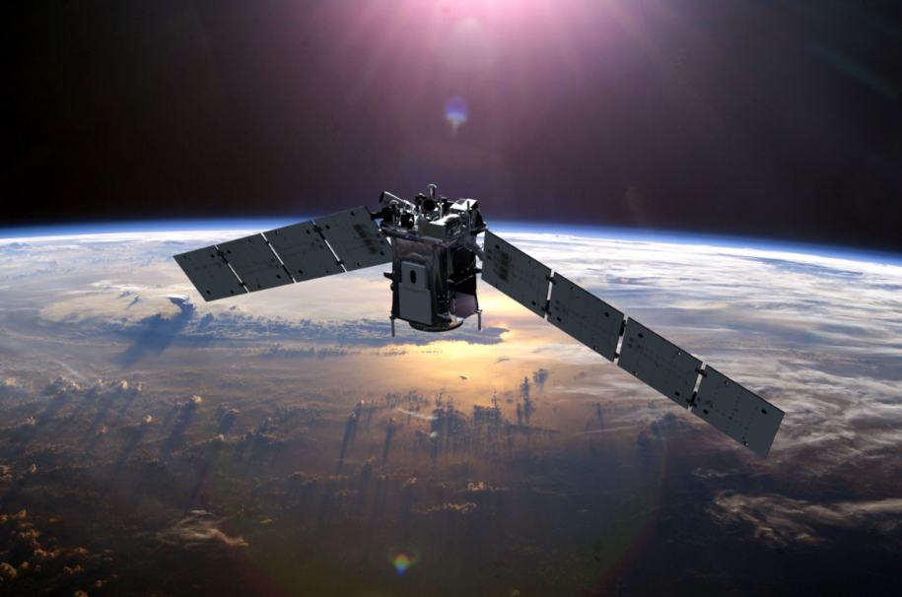
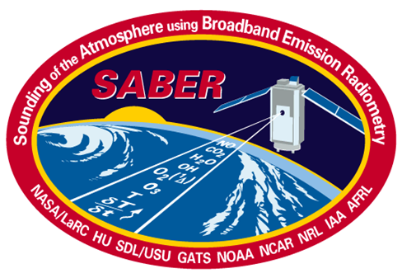
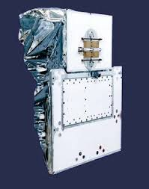
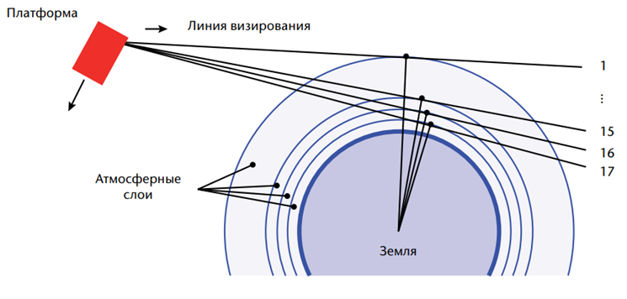
Источники данных
Радиометр SABER, расположенный на спутниковой платформе TIMED. SABER проводит глобальные измерения параметров атмосферы с помощью 10-канального широкополосного инфракрасного радиометра методом сканирования лимба Земли в спектральном диапазоне от 1.27 до 17 мкм. Эти измерения используются для получения вертикальных профилей кинетической температуры, давления, геопотенциальной высоты, плотности объемных соотношений O3(озон), обьемной интенсивности ОН (гидроксил) и концентрации O2 (мол. кислород).
А так же используется рассчитанная интенсивность 557.7 нм по данным SABER при помощи методик [Mlynczack, 2013] ⃰ и [Gao, 2012] ⃰
⃰ Mlynczak, M.G.; Hunt, L.A.; Mast, J.C.; Marshall, B.T.; Russell, J.M.; Smith, A.; Siskind, D.E.; Yee, J.-H.; Mertens, C.J.; Martin-Torres, J.; et al. Atomic oxygen in the mesosphere and lower thermosphere derived from SABER: Algorithm theoretical basis and measurement uncertainty. J. Geophys. Res. Atmos. 2013, 118, 5724–5735, doi:10.1002/jgrd.50401.
⃰ Gao, H.; Nee, J.-B.; Xu, J. The emission of oxygen green line and density of O atom determined by using ISUAL and SABER measurements. Ann. Geophys. 2012, 30, 695–701, doi:10.5194/angeo-30-695-2012.

Slide 3
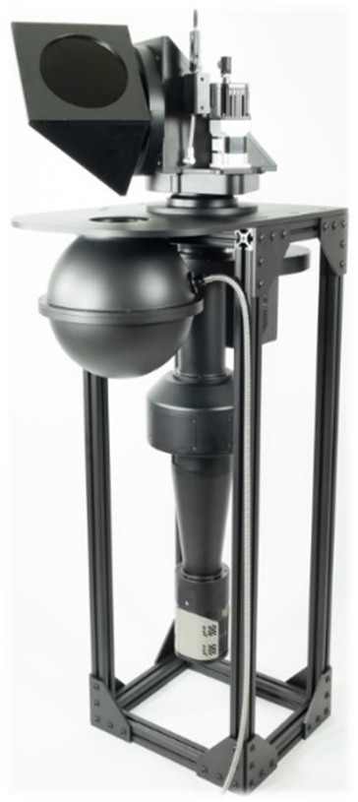
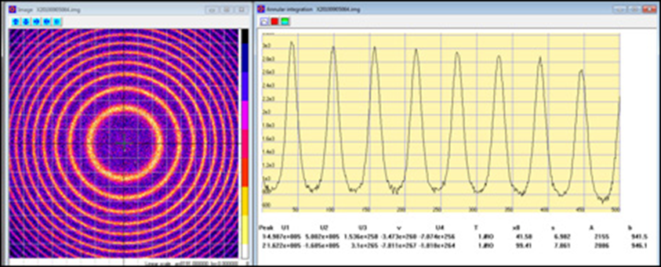
Источники данных
Интерферометр Фабри-Перо KEO Scientific “Arinae” (ИФП) расположен в геофизической обсерватории ИСЗФ СО РАН вблизи п. Торы (Россия, Бурятия, 52 с.ш., 103 в.д.). Интерферометр определяет температуру и скорость ветра по доплеровскому уширению и смещению спектральных линий естественного ночного свечения атмосферы. Используются сведения полученные при помощи линии 557.7 нм, излучаемой атомарным кислородом в слое толщиной около 10 км, находящемся на высоте 90-100 км над поверхностью Земли.

Slide 4
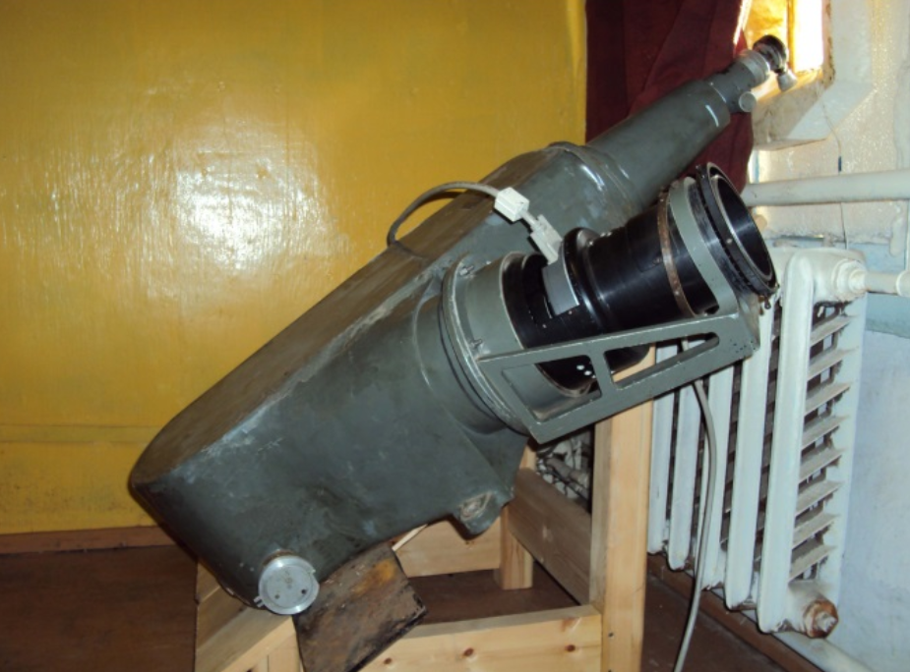
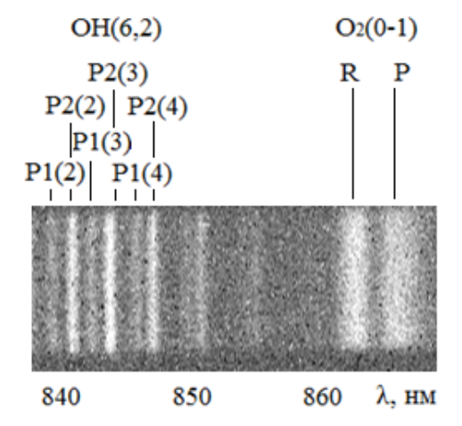
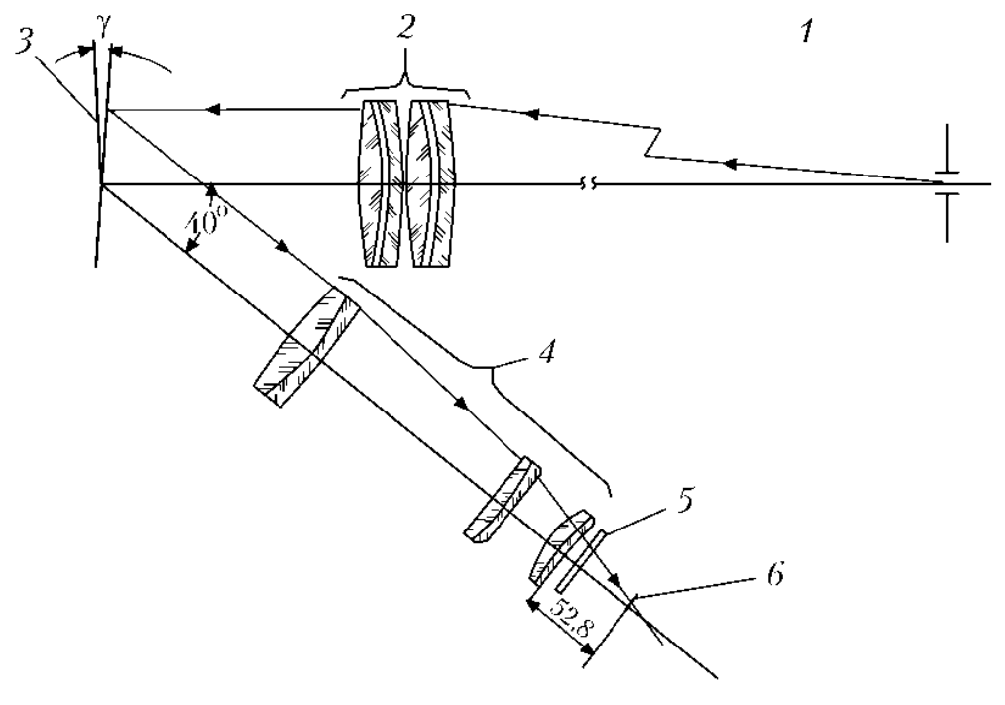
Источники данных
Инфракрасный спектрограф (ИС) расположенный на оптической станции Маймага (63˚с.ш., 129.5˚в.д.). Собран на базе СП-50 и регистрирующей ПЗС-камеры. Рабочая область дифракционного спектрографа СП-50 800–1100 нм, ближняя инфракрасная область с полосами гидроксила ОН(6,2) и первой атмосферной полосы молекулярного кислорода О₂(0–1).

Slide 5
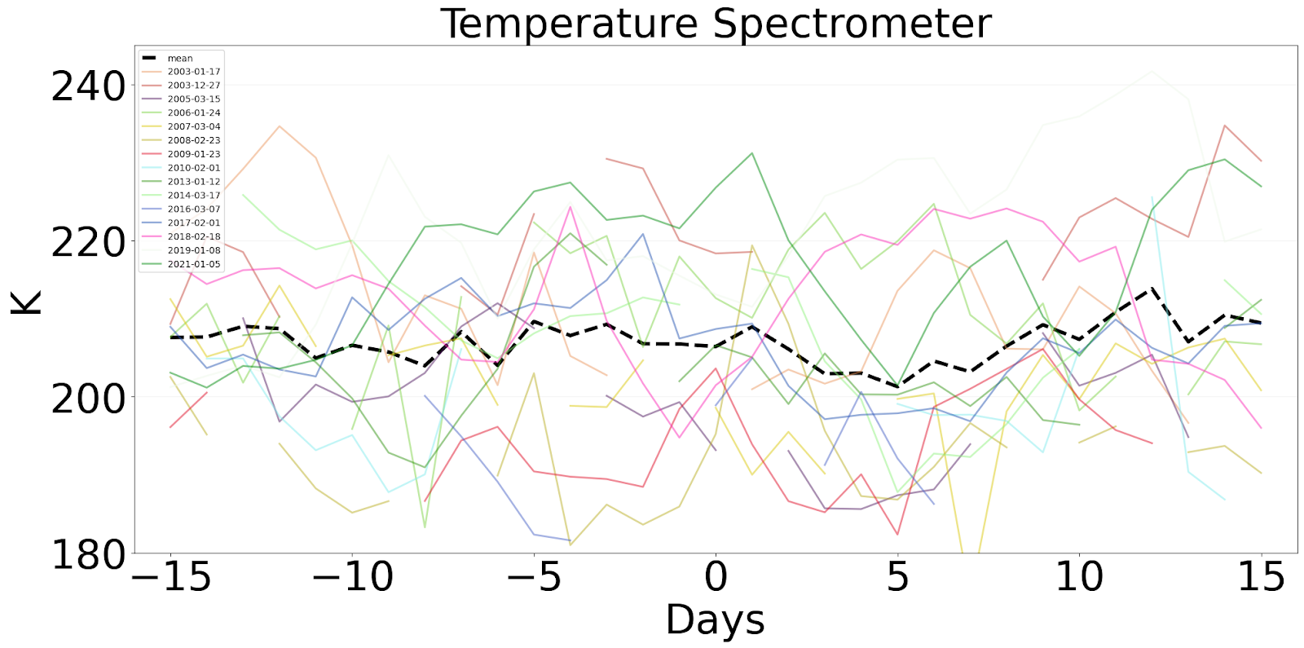
Температура в даты ВСП по данным инфракрасного спектрографа (Маймага, Якутия)
График температуры полученной по ИС за 2003 по 2021 г.
По оси абсцисс - дни до и после ВСП, нулевому дню соответствует день максимума ВСП. Цветные тонкие кривые показывают вариации температуры за отдельные годы. Штриховая кривая представляет собой усредненную температуру по всем событиям ВСП.

Slide 6
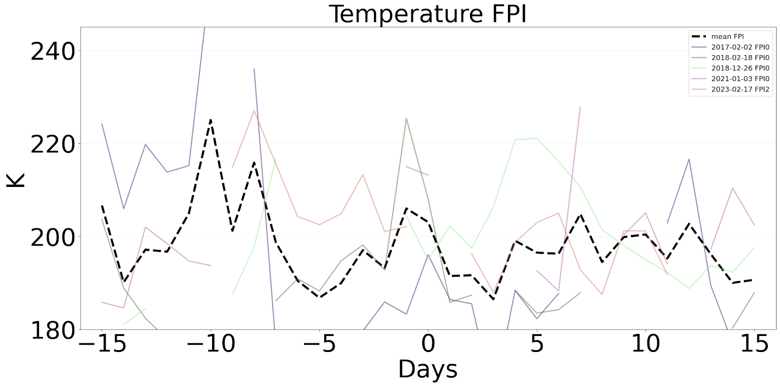
Температура в даты ВСП по данным интерферометра Фабри-Перо (Торы, Бурятия)
График температуры полученной по ИФП за 2017 по 2021 г.

Slide 7
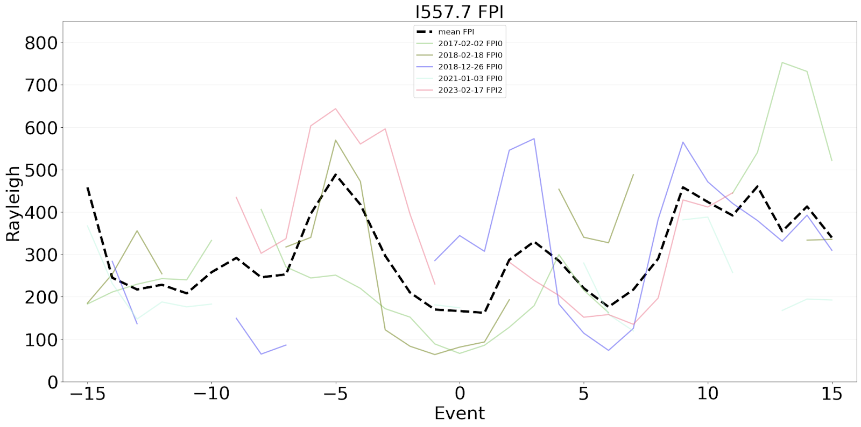
Интенсивность 557.7 нм в даты ВСП по данным интерферометра Фабри-Перо (Торы, Бурятия)
График I557.7 по данным ИФП для 2017 по 2023 г.

Slide 8
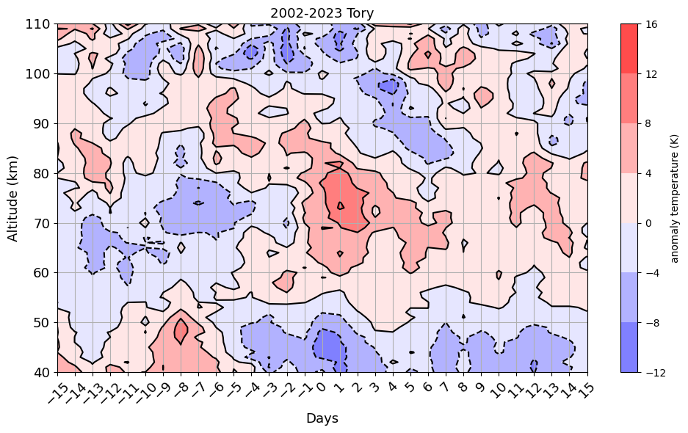
Средняя аномалия температуры полученная спутниковыми данными SABER над обсерваторией Торы
Для корректной оценки вариаций параметров МНТ над обсерваториями необходимо оценивать не только интегральные значения, но и вариации параметров в зависимости от высоты. Для этого были использованы спутниковые данные лимбовых наблюдений, позволяющие оценивать параметры атмосферы.
Средняя аномалия температуры над ГФО Торы за 2002-2023 г по данным SABER.

Slide 9
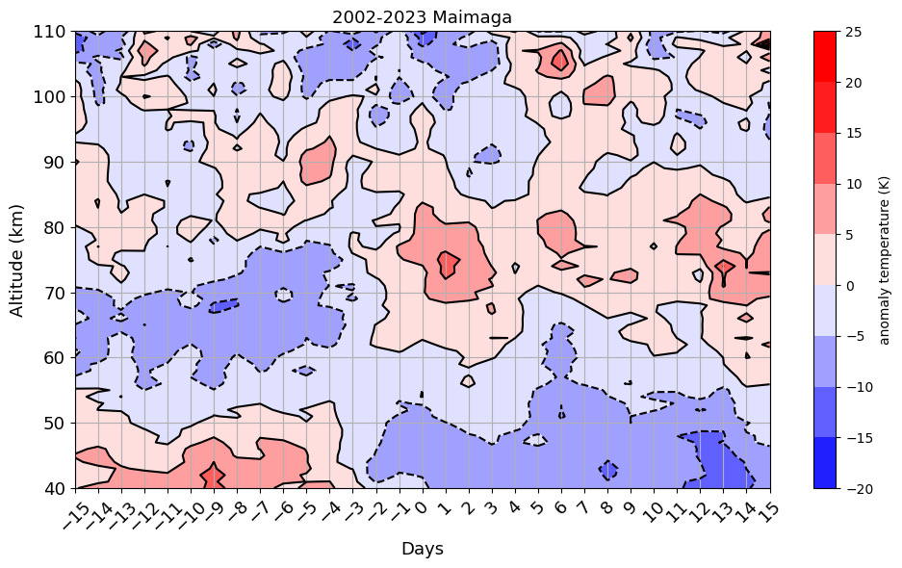
Средняя аномалия температуры полученная спутниковыми данными SABER над обсерваторией Маймага
Средняя аномалия температуры над станцией Маймага за 2002-2023 г по данным SABER.

Slide 10
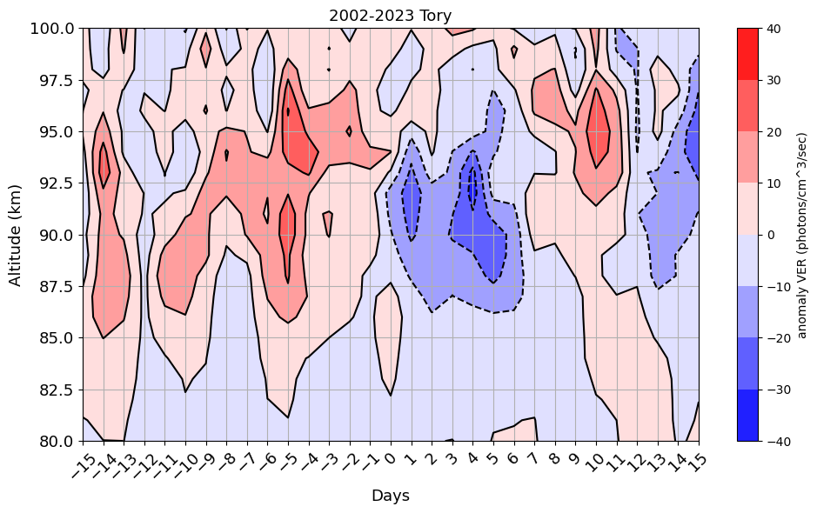
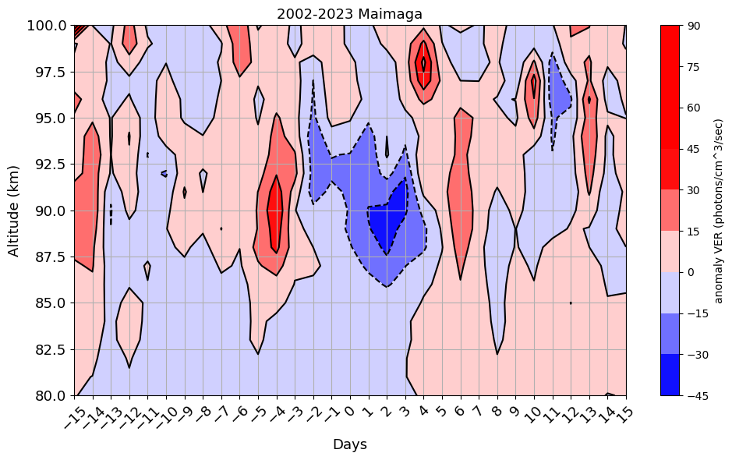
Средняя аномалия I557.7 полученная спутниковыми данными SABER над обсерваториями Торы и Маймага.
Аномалия I557.7 над ГФО Торы за 2002-2023 г по данным SABER.
Аномалия I557.7 над станцией Маймага за 2002-2023 г по данным SABER.

Slide 11
Выводы
В данной работе, методом наложенных эпох были оценены эффекты внезапных стратосферных потеплений в вариациях интенсивности свечения атомарного кислорода линии 557.7 нм и температуры эмиссионного слоя по данным наземных и спутниковых инструментов над ст. Маймага и ГФО Торы.
Вариации интегральной температуры эмиссионного слоя 557.7 нм по данным наземных инструментов демонстрируют малозаметный эффект от ВСП. Вертикальная развертка температуры и I557.7, полученная по спутниковым данным, позволила более подробно диагностировать эффекты ВСП.
Вариации температуры и I557.7 до/во время/после ВСП над двумя обсерваториями схожи.
Тепло в стратосфере над обсерваториями наблюдаются до максимума ВСП.
В максимум ВСП, над выбранными пунктами, наибольший нагрев происходит в мезосфере, что сопровождается уменьшением I557.7.

Slide 12
Спасибо за внимание

Slide 13
Внезапное стратосферное потепление (ВСП) - это сильное и внезапное повышение температуры в полярной и субполярной стратосфере зимой, иногда на 50° и более в течение нескольких суток. ВСП происходит на высотах от 10 до 50 км, и характеризуются большой величиной отклонения температуры от средних значений, зачастую превышающих два стандартных отклонения фоновой модели. События ВСП происходят в зимний период. Наиболее резко они выражены в полярной и приполярной зонах, но имеют заметное проявление и в средних широтах. Причиной ВСП является изменение условий распространения планетарных волн (волн Россби) и их фокусировка в полярную зону.
Волны Россби — бегущие волны, образующиеся в атмосферах планет и в океанах в умеренных широтах.

